Slide 1
Методы сбора, хранения, обработки и анализа данных
Лекция 15
СУБД MongoDb – индексирование

Slide 2
Индекс
Что такое индекс?
Каким образом применяется?
В каких случаях создается автоматически?

Slide 3
Индекс
Что получаем при добавлении индекса?
Чем за это платим?
Для каких объектов можно создать индекс?
Для каких столбцов создаем индекс?

Slide 4
Индекс
Что такое простой индекс?
Что такое составной индекс?
Что такое уникальный / не уникальный индекс?
Какой порядок значений (ASC, DESC)?
Что такое индекс покрытия?
Что такое фильтрующий индекс?

Slide 5
Интеграция индекса с таблицей
  Что такое кластеризованные индексы?
  Сколько может быть кластеризованных индексов?
  Что такое некластеризованные индексы?
  Сколько может быть некластеризованных индексов?
  Какой индекс работает быстрее – кластеризованный или некластеризованный?

Slide 6
Эффективность индекса
Эффективность индекса оценивает оптимизатор запросов, основываясь на характеристиках запроса:
  Селективность
  Плотность
  Распределение значений

Slide 7
Селективность
Селективность – отношение числа выбираемых записей к общему числу записей
Чем выше селективность – чем больше записей выбирается – тем хуже

Slide 8
Плотность
Плотность – отношение числа дубликатов значений к общему числу значений
Лучшая плотность – уникальные значения

Slide 9
Распределение значений
Распределение значений – показатель, как значения ключей индекса распределены по всему интервалу возможных значений
Больше слов на букву А, чем на букву Й

Slide 10
Индекс
Структура индекса:
  деревья (tree-index)
    частичные
    функциональные
  двоичные таблицы (bitmap, Oracle)
  пространственные индексы (spatial)
  полнотекстовые индексы (full text)
  XML-индексы
  колоночные индексы (для OLAP-приложений)

Slide 11
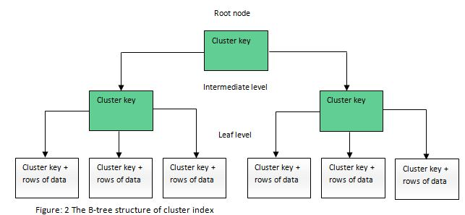
B-tree кластеризованный индекс

Slide 12
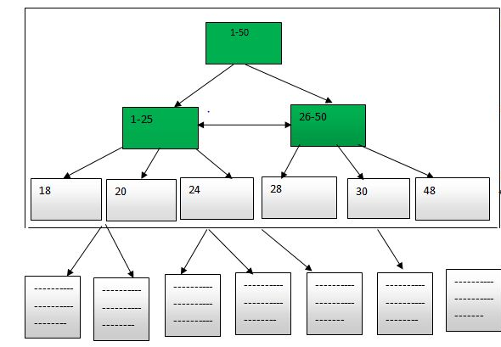
B-tree некластеризованный индекс

Slide 13
Битовые индексы в Oracle
Битовые карты:
  Строк – столько, сколько значений
  Длина строки – столько, сколько строк в таблице
Предназначен для индексирования столбцов с набором значений
Не подходит для таблиц с частым обновлением
Хорошо подходят для хранилищ данных

Slide 14
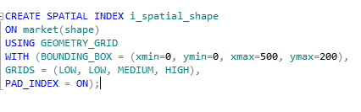
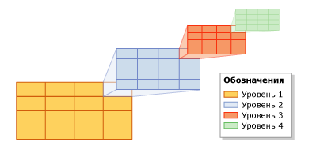
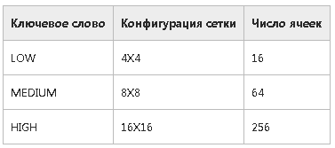
Пространственные индексы в MS SQL Server

Slide 15
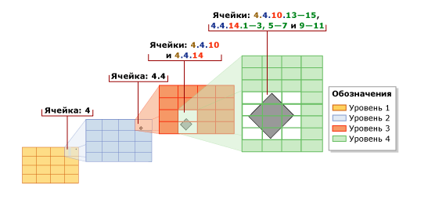
Тесселяция

Slide 16
Полнотекстовые индексы в MS SQL Server
1 | Полнотекстовый индекс строится на основании
2 | Пространственный индекс используется
3 | Битовый индекс применяется
4 | Кластеризованный и некластеризованный индекс
1 | полнотекстовый
2 | пространственный
3 | битовый
4 | кластеризованный
4 | некластеризованный
1, 2, 3, 4 | индекс
1 | строится
2 | применяется

Slide 17
Полнотекстовые индексы в MS SQL Server
Средства разбиения по словам и парадигматические модули
Списки стоп-слов
Файлы тезауруса
Фильтры

Slide 18
XML индексы в MS SQL Server
Первичный XML-индекс:
  Индексируются все теги, значения и пути
  Используется для возвращения скалярных значений или поддеревьев
Вторичные XML-индексы:
  FOR PATH —по структуре документа
  FOR VALUE —по значениям элементов и атрибутов столбца XML
  FOR PROPERTY —для поиска по свойствам
Не могут быть составными
Не могут быть кластеризованными

Slide 19


Индексы XML в MS SQL Server

Slide 20
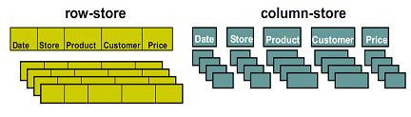
Колоночные индексы в MS SQL Server
Данные хранятся по столбцам
В индекс включаются столбцы, по которым будет производиться поиск
Позволяют получить значительный выигрыш в производительности для больших массивов данных

Slide 21
Индекс
Что такое фрагментация индекса?
В чем заключается обслуживание индекса?

Slide 22
Индекс
Как принимается решение о применении индекса?
Каковы критерии принятия решения?
Как обеспечить использование индекса?
Что такое hints?
Как оценить использование индекса?

Slide 23

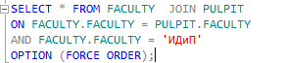

Hints
Hints – подсказки оптимизации являются частью инструкции SELECT, которые указывают оптимизатору запросов, что нужно выполнять данную инструкцию определенным образом
Использовать определенный индекс, способ соединения или для специфической выдачи данных

Slide 24
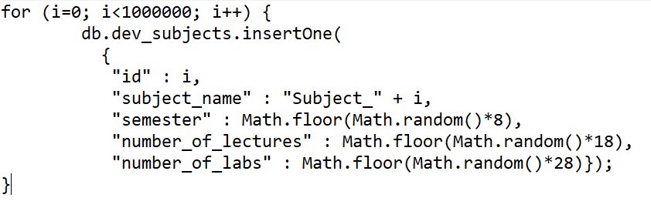


Добавление данных
Добавим в коллекцию 1 000 000 элементов

Slide 25
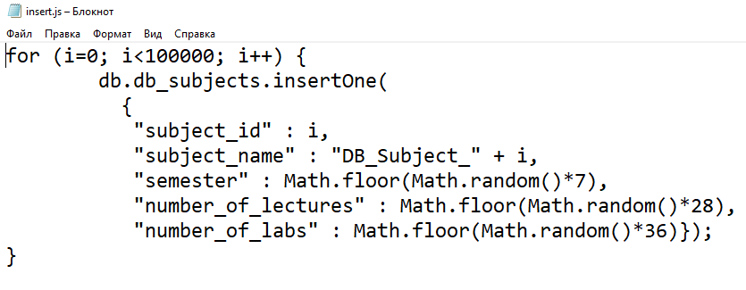
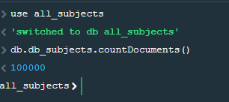
Добавление данных
Добавим в коллекцию 100 000 элементов:
  Подготовить js-файл
  Запустить консольное приложение mongosh
  Загрузить файл в mongosh

Slide 26
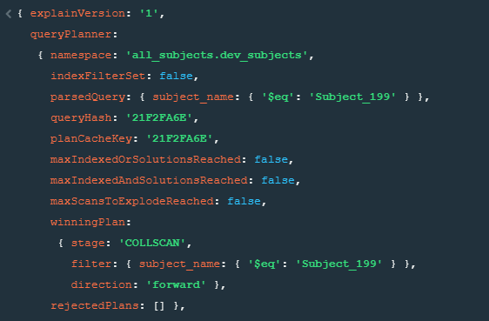
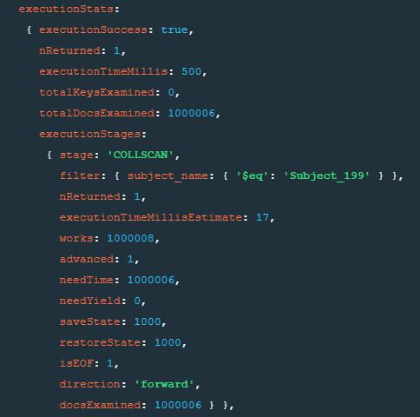
Просмотр плана запроса без индекса

Slide 27

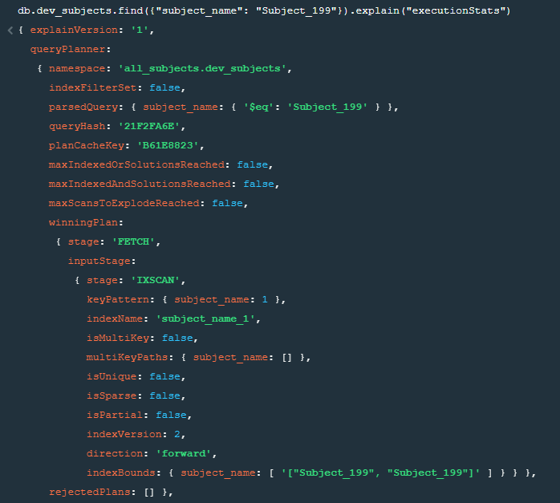
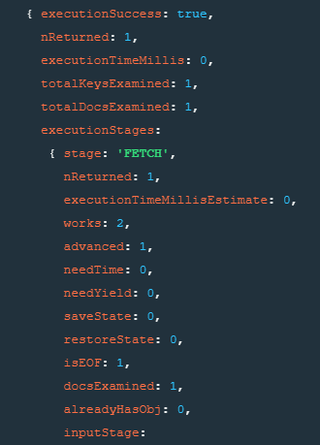
Просмотр плана запроса с индексом

Slide 28
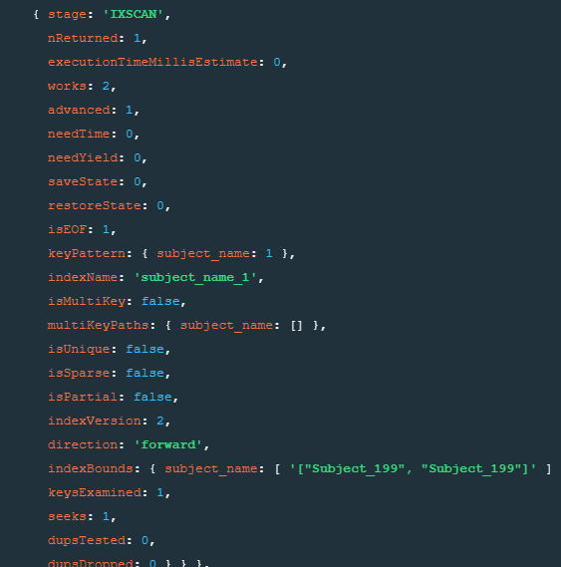
Просмотр плана запроса с индексом

Slide 29
Сравнение планов
Без индекса:
  nReturned = 1
  totalDocsExamined = 1 000 006
  executionTimeMillis = 500
С индексом:
  nReturned = 1
  totalDocsExamined = 1
  executionTimeMillis = 0

Slide 30
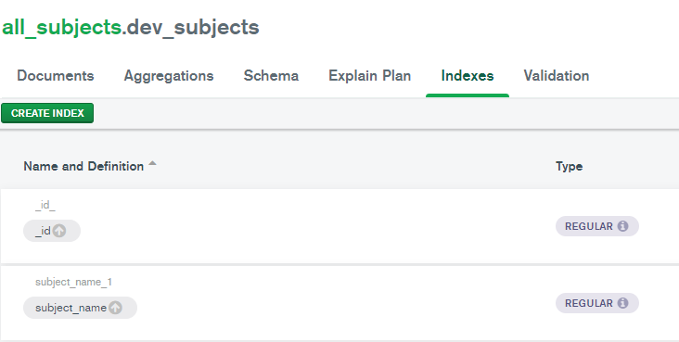
Просмотр индексов

Slide 31
Виды индексов
Простые индексы
Составные индексы
Уникальные индексы
Индексы покрытия
Частичные индексы

Slide 32
Простые индексы
Простые индексы – на один атрибут
Используются при поиске и сортировке
  nReturned = 113332
  totalDocsExamined = 113332
  executionTimeMillis = 130

Slide 33
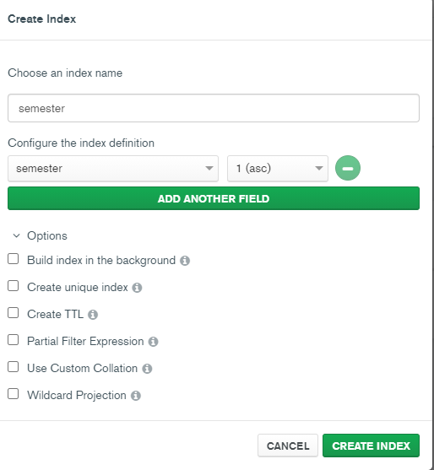
Создание индекса

Slide 34
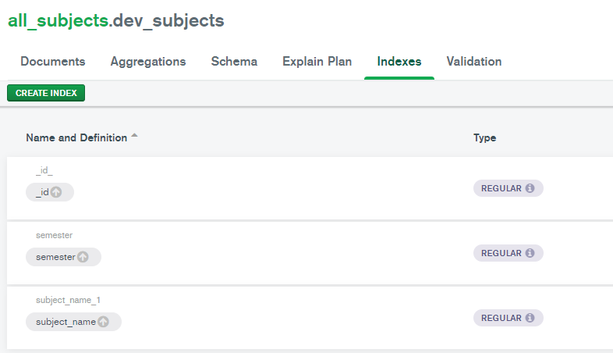
Создание индекса

Slide 35
Простые индексы
Поиск или сортировка по нескольким атрибутам – простой индекс не помогает
  nReturned = 11110
  totalDocsExamined = 1000006
  executionTimeMillis = 1646

Slide 36
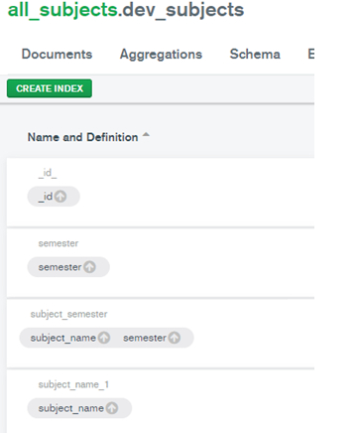
Составные индексы

Slide 37
Составные индексы
  nReturned = 11110
  totalDocsExamined = 1000006
  executionTimeMillis = 1362

Slide 38
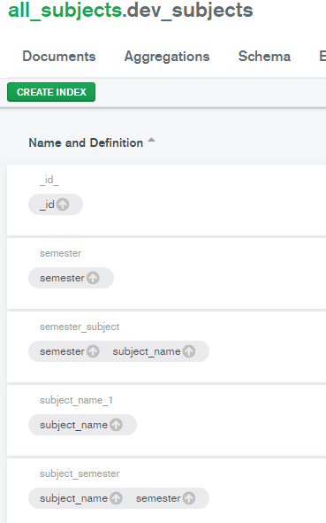
Составные индексы

Slide 39
Составные индексы
  nReturned = 11110
  totalDocsExamined = 1000006
  executionTimeMillis = 1473

Slide 40
Составные индексы
Ключи для равенства должны быть первыми
Ключи для сортировки должны находиться перед полями с многими значениями, причем должен учитываться порядок сортировки
Ключи для полей с многими значениями должны быть последними

Slide 41
Покрывающий индекс
Покрывающий индекс – индекс содержит в себе все необходимые атрибуты

Slide 42
Использование индексов с $
Не использовать отрицание
Использовать вначале равенство, потом диапазоны

Slide 43
Hints
 | number_of_lectures | semester | hint
nReturned | 2089 | 2089 | 2089
executionTimeMillis | 17 | 117 | 14
totalDocsExamined | 3588 | 57288 | 3588
totalKeysExamined | 3588 | 57288 | 3588

Slide 44
Hints
Используем коллекцию db_subjects
Создадим индекс по number_of_lectures и посмотрим план
Создадим индекс по semester и посмотрим план
Стоимость увеличилась
Как вернуться к предыдущему индексу?

Slide 45
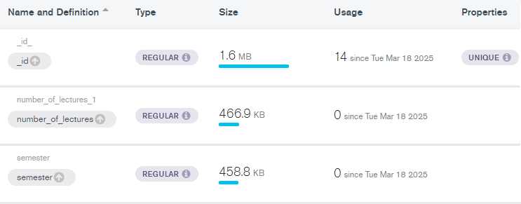
Уникальные индексы
Уникальные индексы – одно значение в индексе

Slide 46
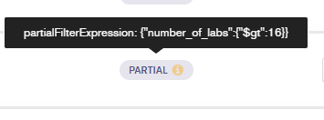
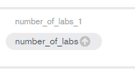
Частичные индексы
Частичные индексы – индексируют часть элементов коллекции
Используются для отсечения ненужных значений

Slide 47
Управление индексами
Периодически требуется проверять, как работают индексы – с ростом коллекции
Индекс можно удалить DropIndex
Если требуется доступ к коллекции во время создания индекса – выставлять свойство background

Slide 48
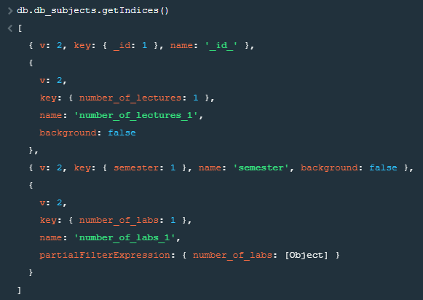
Управление индексами

Slide 49
Пространственные индексы
2dsphere:
  В сферической геометрии, SRID = WGS84
2d
  На плоской модели
Элементы задаются в формате GeoJSON
Точка, линия, полигон
Массив [долгота, широта]

Slide 50
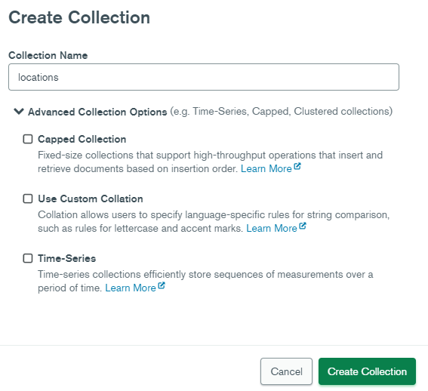
Добавление коллекции 2d

Slide 51
Добавление данных

Slide 52
Поиск данных
$geoWithin – нахождение объектов внутри фигуры
  $box – внутри прямоугольника
  $center – внутри круга
  $polygon – внутри полигона
$near - нахождение объектов поблизости
  Объекты сортируются по расстоянию
  По умолчанию, возвращается 100 объектов

Slide 53
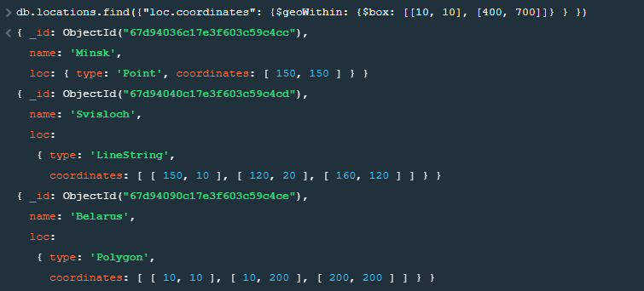
Поиск данных внутри прямоугольника

Slide 54
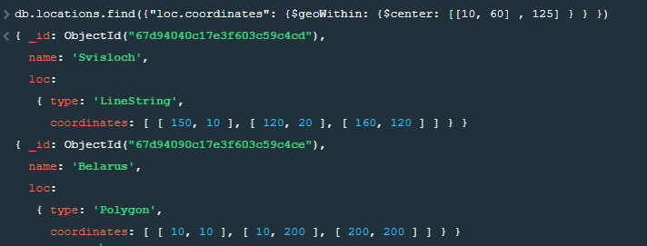
Поиск данных внутри круга

Slide 55
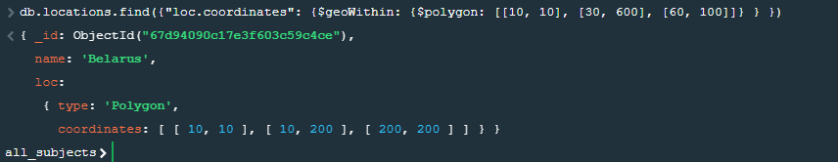
Поиск данных внутри многоугольника

Slide 56
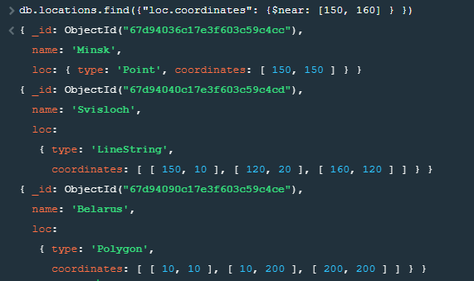
Поиск данных поблизости от точки

Slide 57
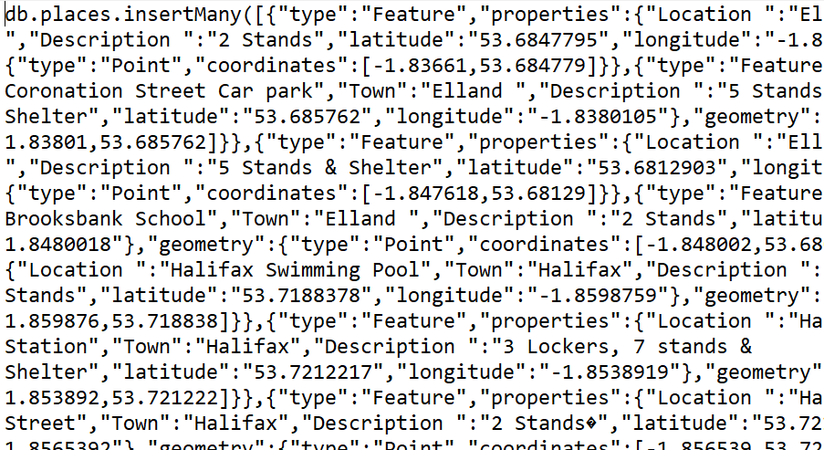
Добавление коллекции 2d sphere

Slide 58
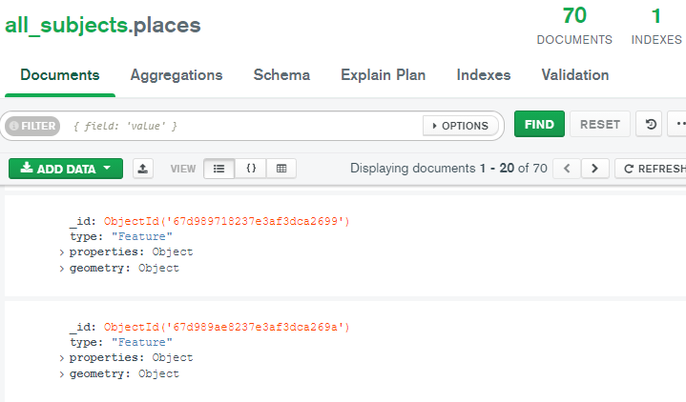
Добавление коллекции 2d sphere

Slide 59
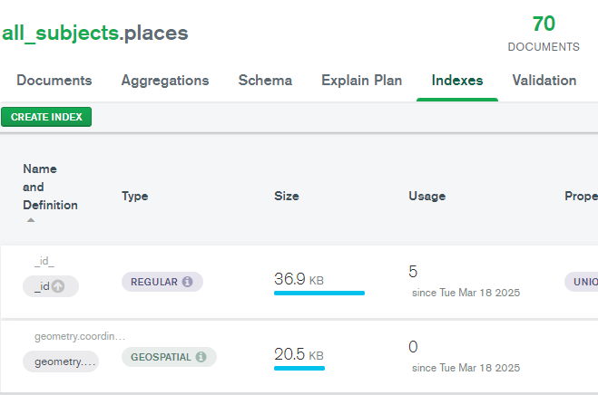
Добавление индекса 2d sphere

Slide 60
Поиск данных
$geoIntersects – пересечение объектов
$near - нахождение объектов поблизости
$geoWithin – нахождение объектов внутри фигуры
  $geometry – внутри какого-либо объекта
  $centerSphere – внутри круга на поверхности

Slide 61
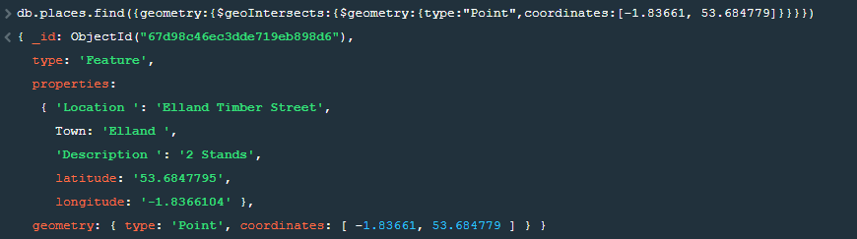
Поиск пересечения

Slide 62
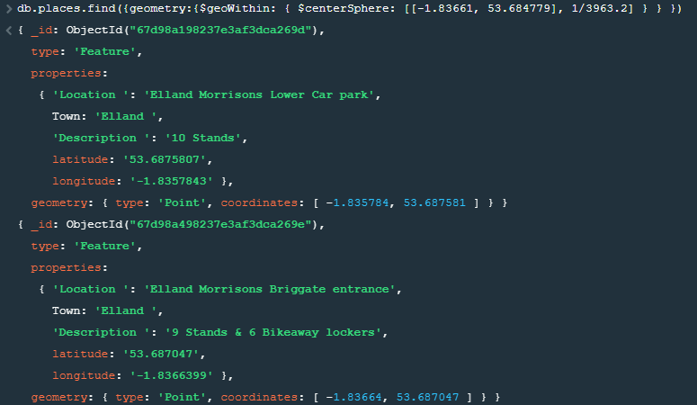
Поиск данных внутри круга

Slide 63
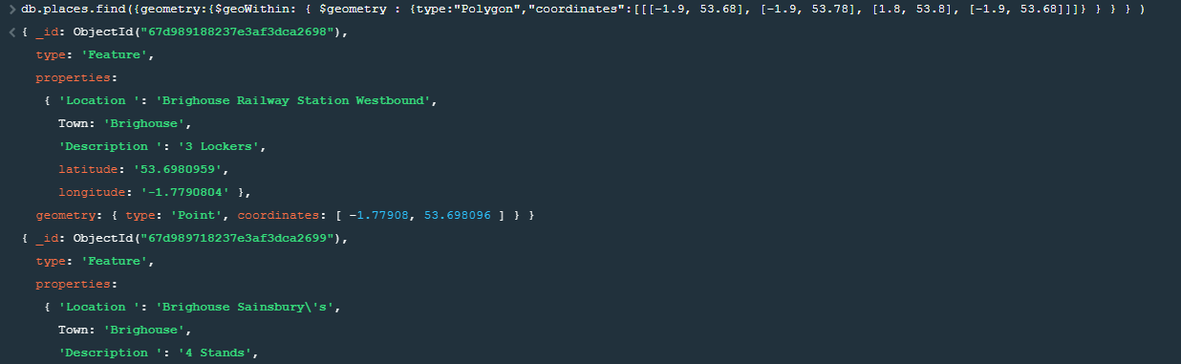
Поиск данных внутри фигуры

Slide 64
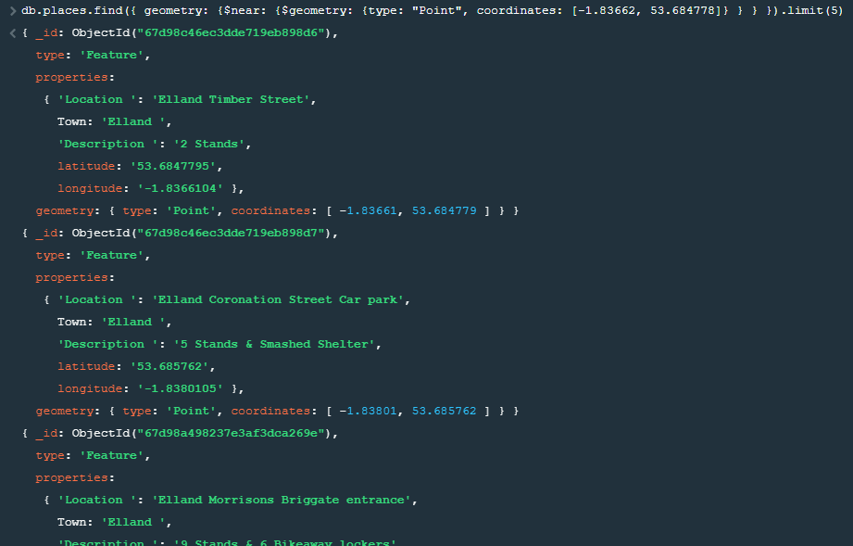
Поиск данных возле фигуры

Slide 65
Полнотекстовые индексы
Проблемы поиска по шаблону:
  Медленно
  Проблемы морфологии слов
Полнотекстовый индекс:
  Быстрый поиск текста
  Поддержка токенизации, стоп-слов, стемминга
  Релевантность

Slide 66
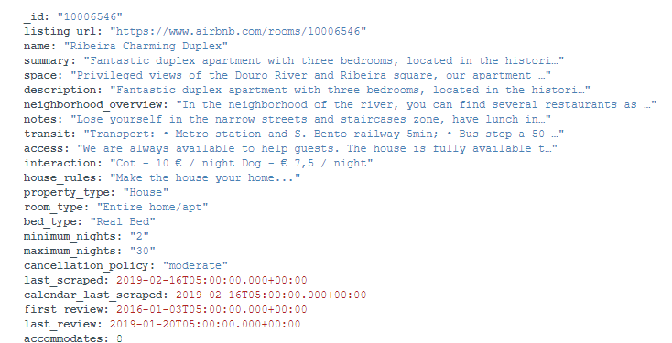
Полнотекстовые индексы
Коллекция из 5555 объявлений о сдаче жилья внаем с отзывами

Slide 67
Полнотекстовые индексы
Создание индекса с указанием полей
Создание индекса на любые поля в коллекции
Создание индекса с весами

Slide 68
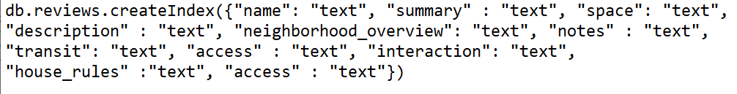
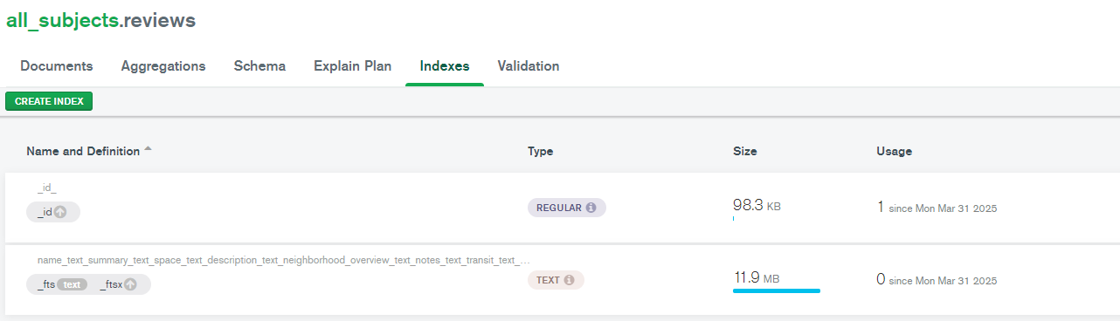
Создание индекса с указанием полей

Slide 69
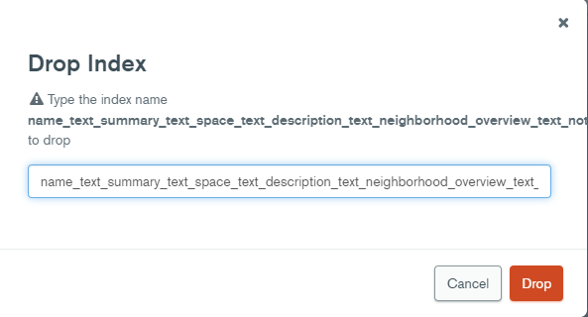

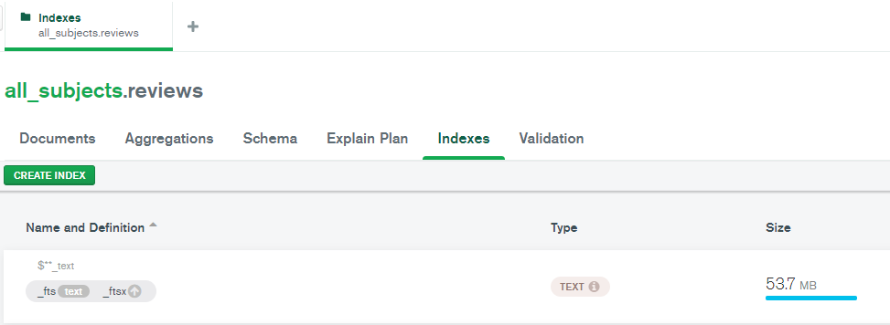
Создание индекса на любые поля в коллекции

Slide 70
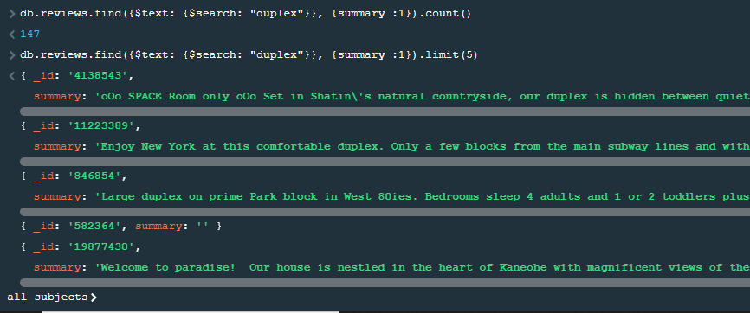
Использование индекса

Slide 71
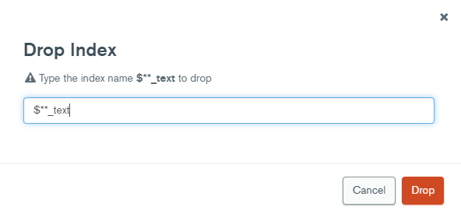
Создание индекса с весами

Slide 72
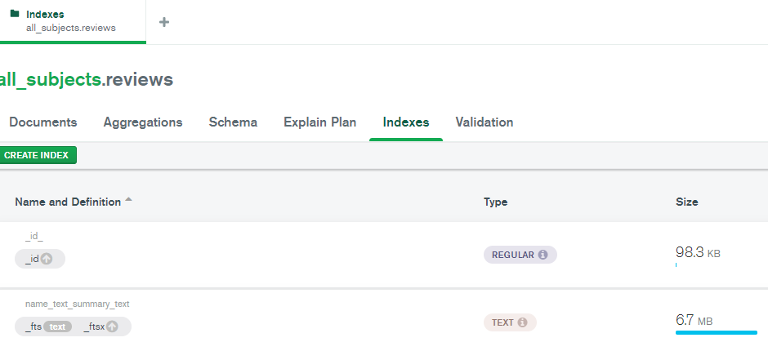
Создание индекса с весами

Slide 73
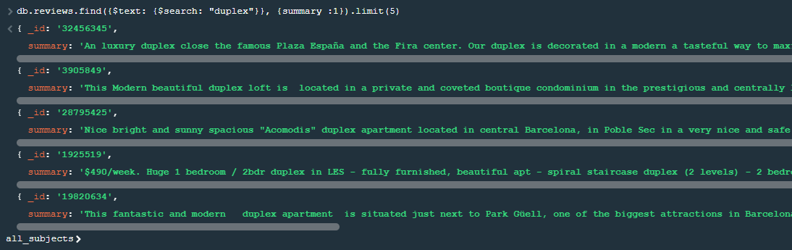
Использование индекса

Slide 74
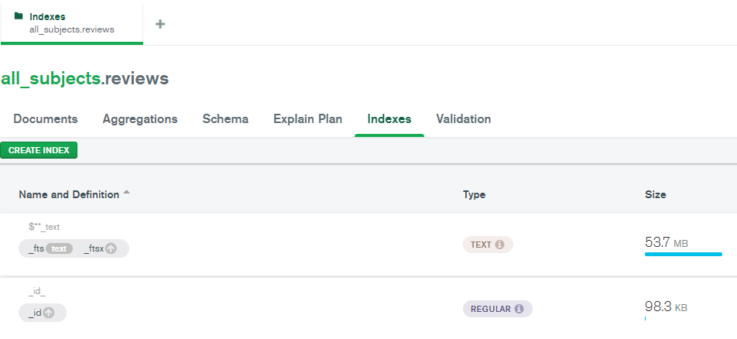
Создание индекса

Slide 75
Использование индекса
Поиск ИЛИ
Поиск И
Исключение
Стемминг
Релевантность

Slide 76
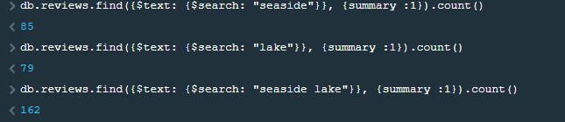
Поиск ИЛИ

Slide 77
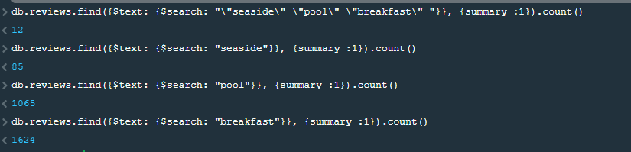
Поиск И

Slide 78
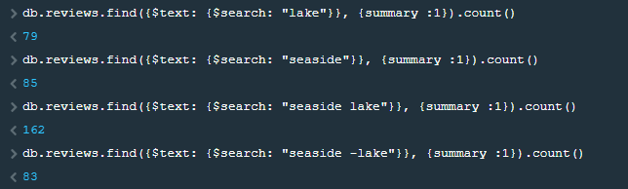
Исключение

Slide 79

Стемминг

Slide 80

Релевантность

Slide 81

Релевантность

Slide 82

Релевантность
Суммируется количество входов, перемноженных на веса
Применяется коэффициент точности слова
Учитывается количество слов поиска

Slide 83
Вопросы?

